Slide 1
LC26 : Conversion réciproque d’énergie électrique en énergie chimique
Mathieu Markovitch

Slide 2
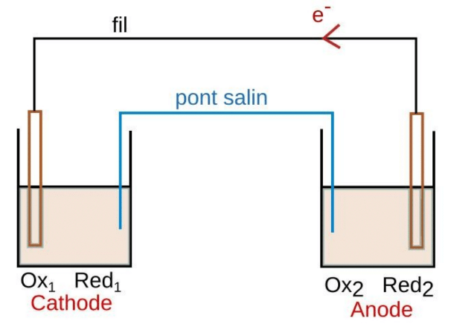
Principe d’une pile
https://www.edumedia-sciences.com/fr/media/711-pile-daniell

Slide 3
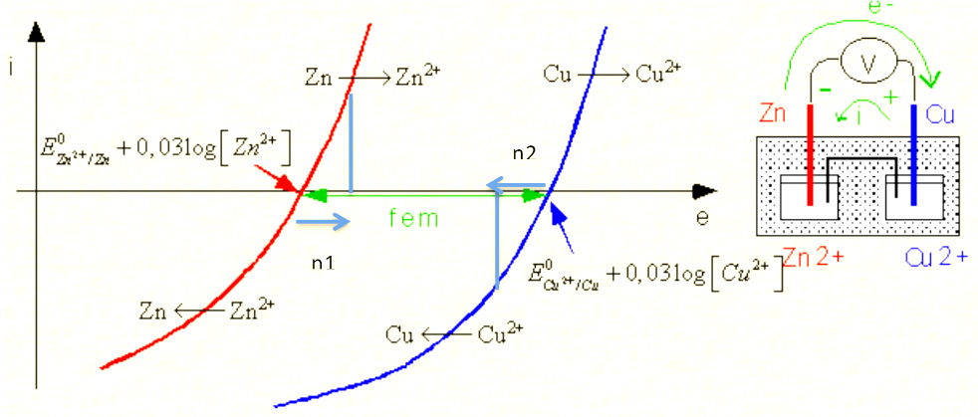
Courbes i-E

Slide 4
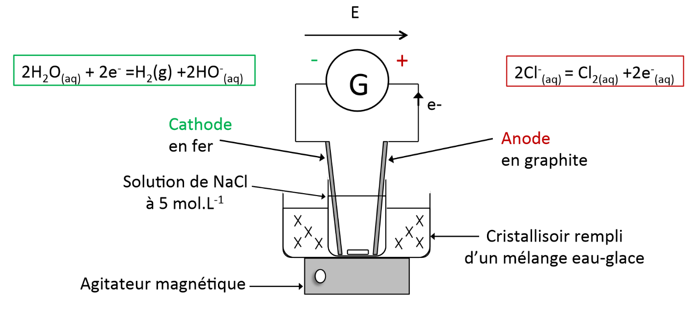
Synthèse de l’eau de Javel

Slide 5
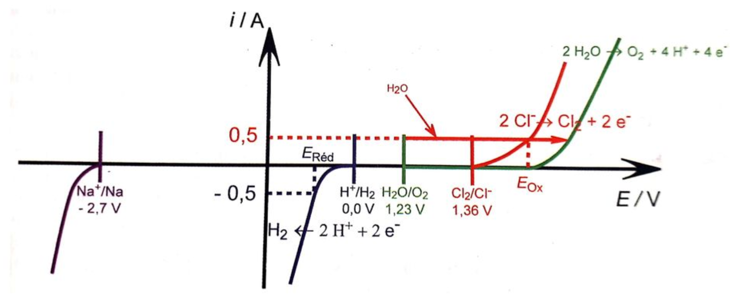
Synthèse de l’eau de Javel

Slide 6
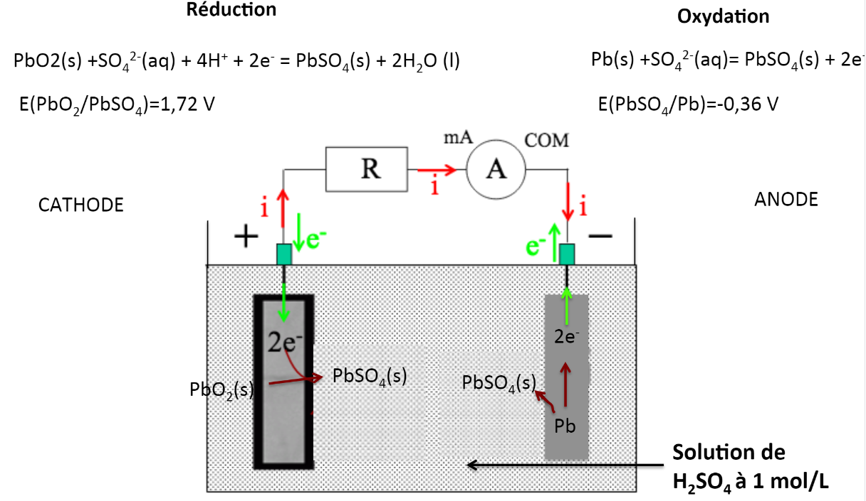
Décharge de l’accumulateur

Slide 7
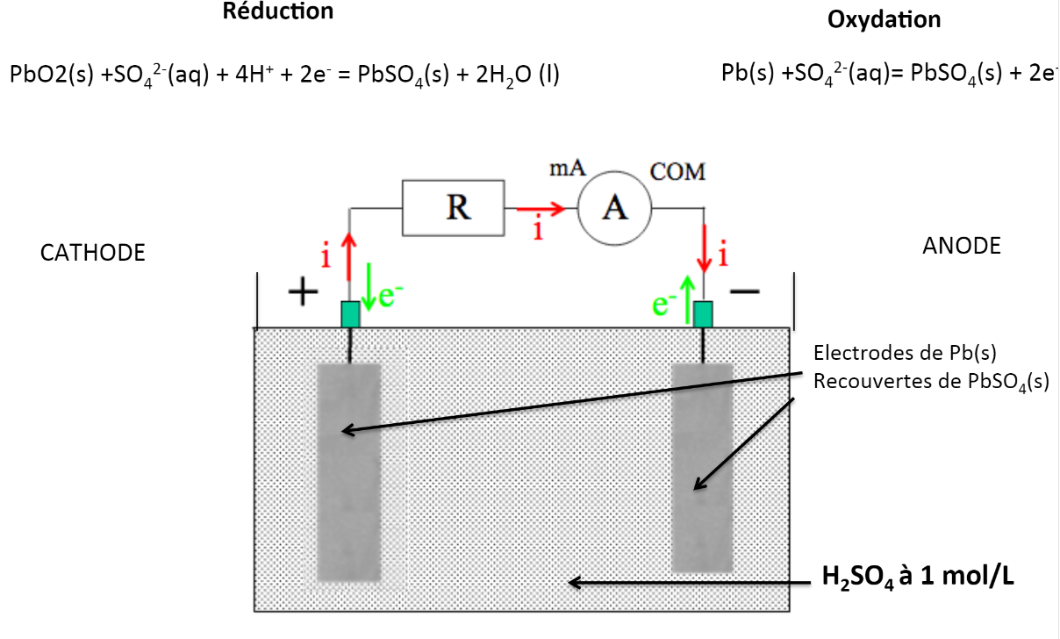
Accumulateur déchargé

Slide 8
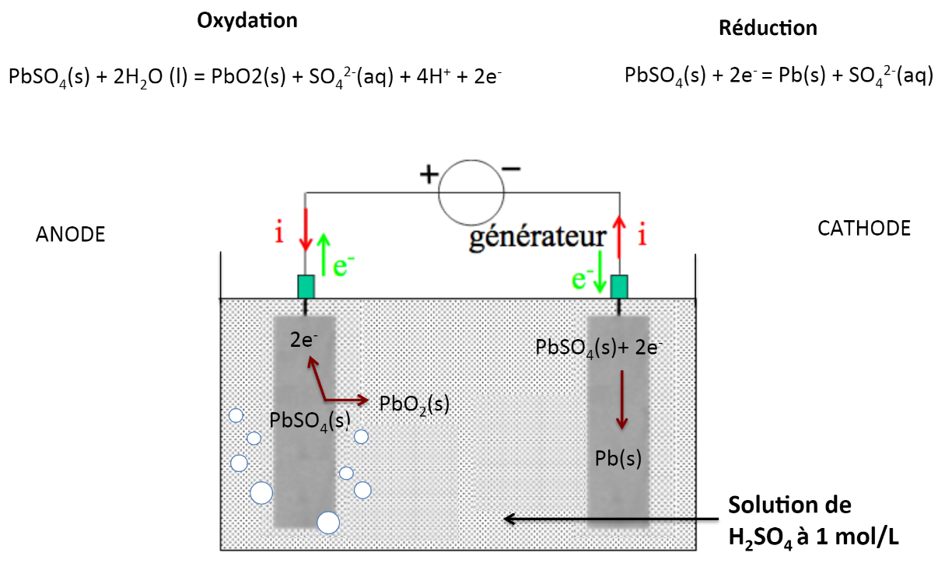
Charge de l’accumulateur

Slide 9
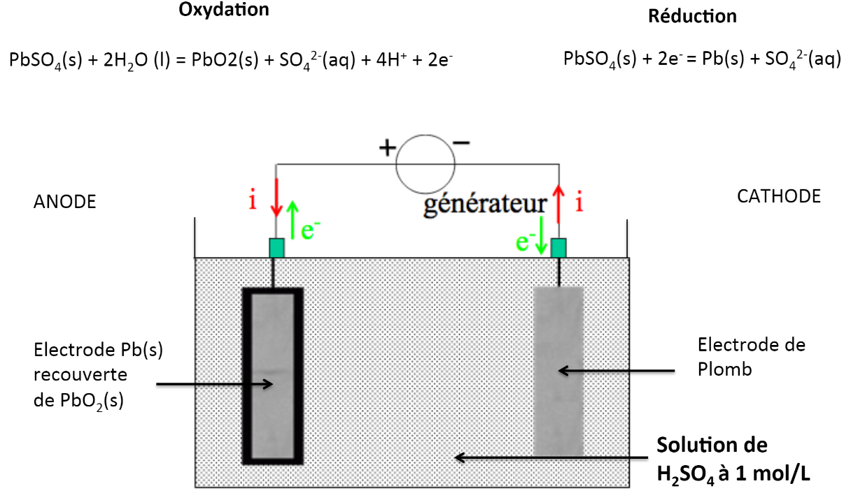
Accumulateur chargé

Slide 10
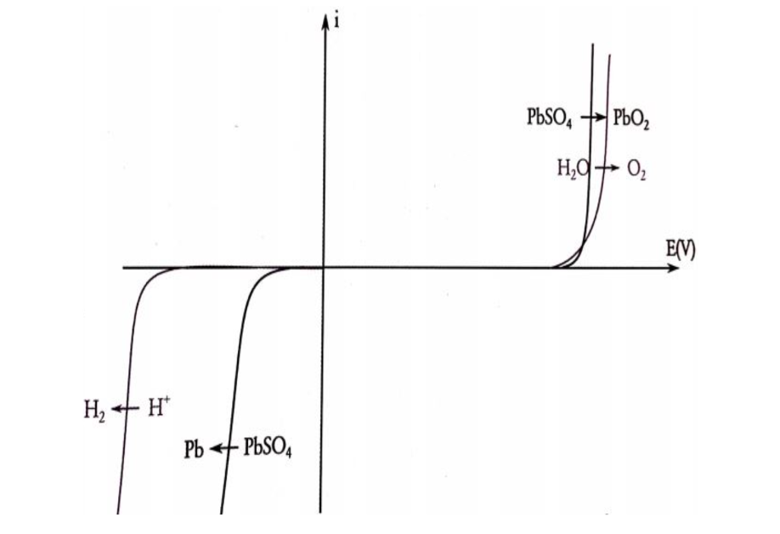
Courbes i-E

Slide 11
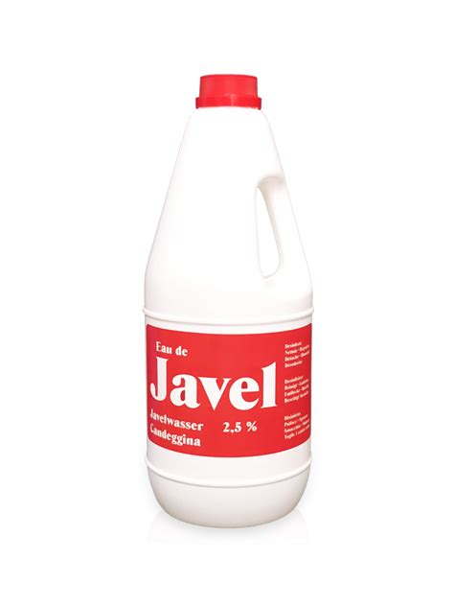
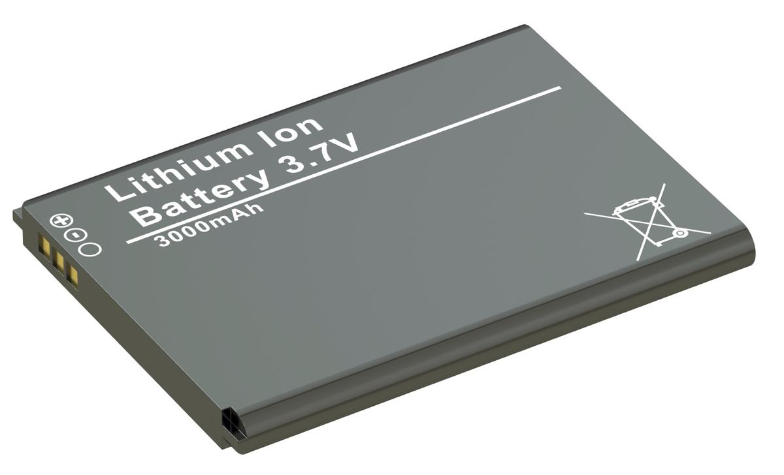
Conclusion

